Slide 1

User Experience para Ciência de Dados
Aula 03 – Entendimento dos Dados / Overview Estatística
Boas práticas de apresentação de dados
Novembro, 2019
Matheus Garibalde S. de Lima, M.Sc.

Slide 2
Entendimento dos Dados
Overview Estatística

Slide 3

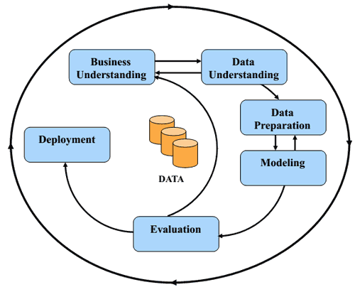
Aonde estamos?
Precisamos de métodos!
Cases (Problemas)
Hipóteses
EDA - Exploratory Data Analysis
.xls
.csv
Dashs
Indicadores
Vies

Slide 4
Entendimento dos dados
Veja os dados! Fazem Sentido?
Os dados estão limpos?
Nulos/Brancos; caracteres especiais, etc..
Como está a distribuição dos dados? Histograma, Outliers
EDA – Exploratory Data Analysis
Análises gráficas e/ou estatísticas
Os dados contam uma história?

Slide 5
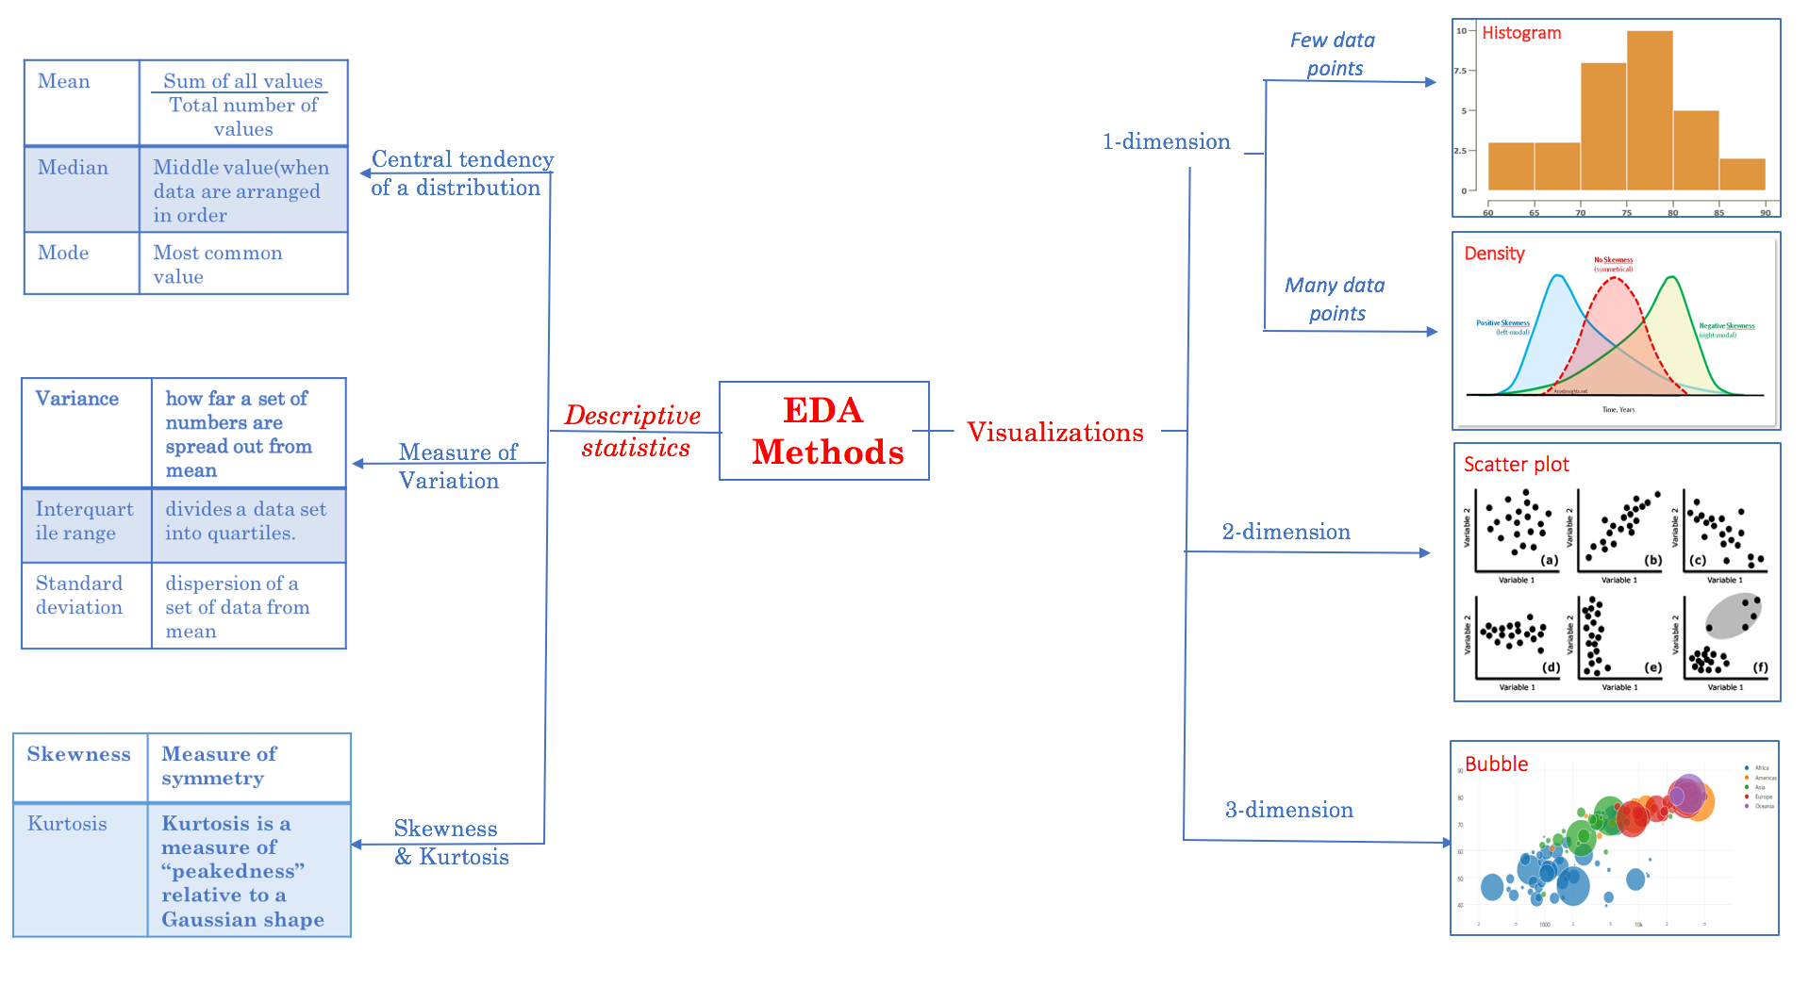
EDA - Exploratory Data Analysis
DS UX

Slide 6
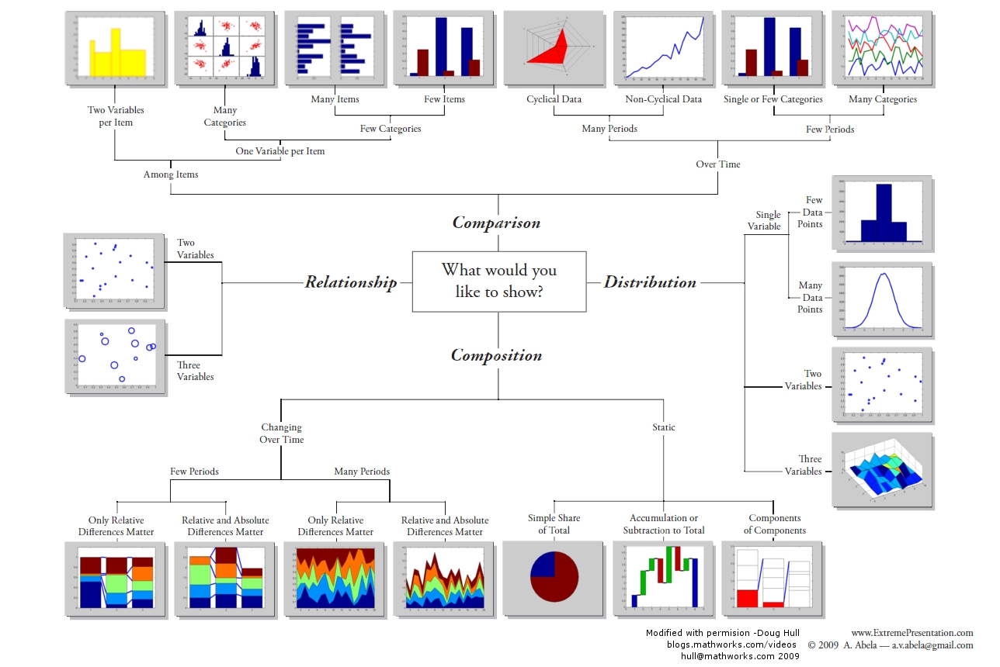
EDA - Como escolher um gráfico (Starter)

Slide 7
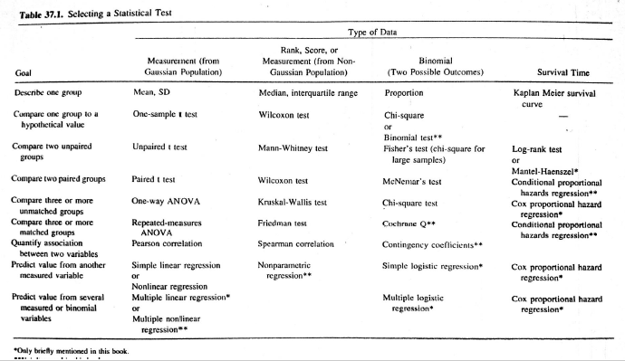
EDA - através de estatística

Slide 8
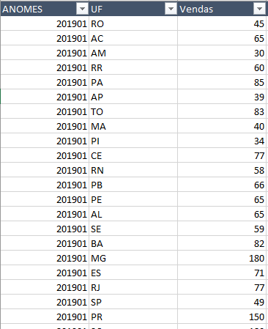
Indicador de Satisfação – Estudo de caso
Você esta no trabalho e seu imediato faz uma pergunta:
“Joãozinho, como foram as vensas do produto XPTO neste ano de 2019?”
Conforme tabela ao lado.
O que fazemos?

Slide 9
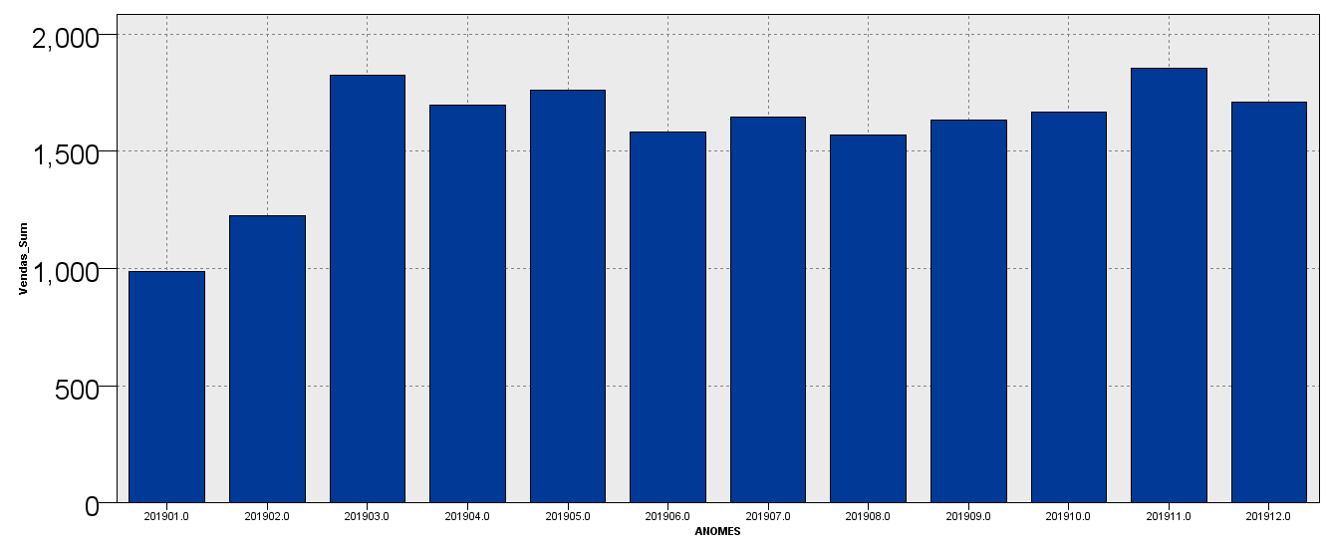
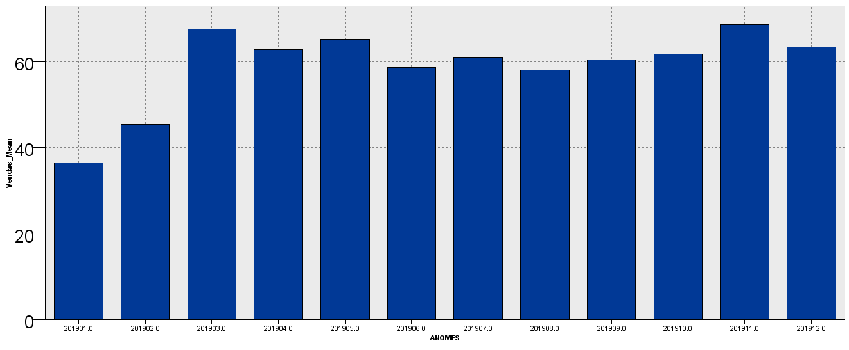
Indicador de Satisfação – Resultados estão bons?
Soma do volume total de vendas
Média do volume total de vendas
“As vendas aumentaram no inicio do ano e agora estão estabilizadas.”

Slide 10
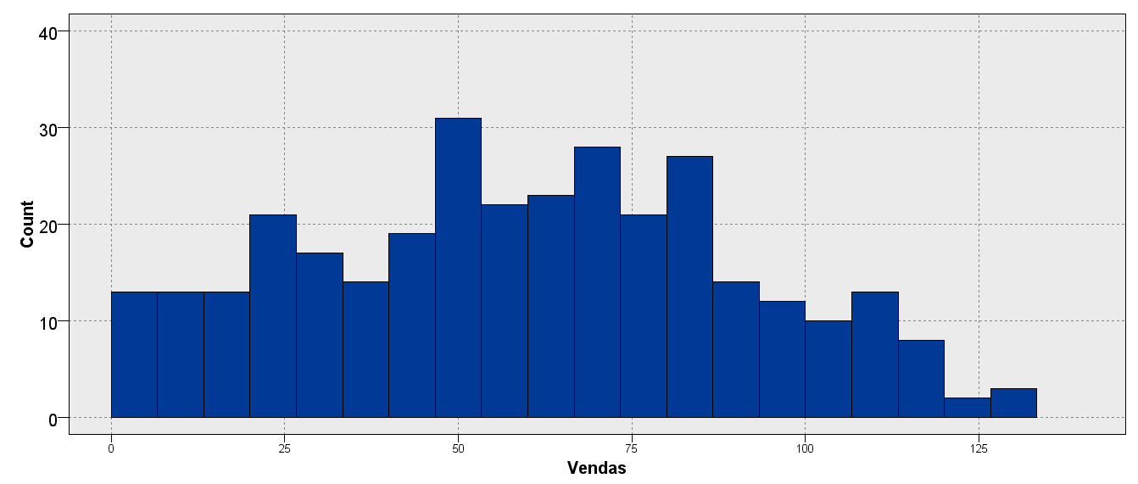
Indicador de Satisfação – Vamos entender os dados?
Histograma das vendas – É uma distribuição Normal?
Teste na sua base de dados!

Slide 11
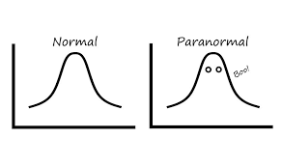
O que é uma curva normal?

Slide 12
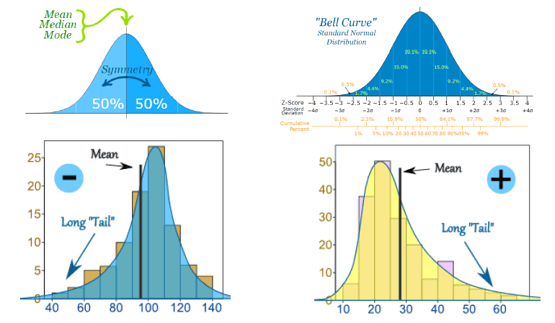
Distribuição

Slide 13
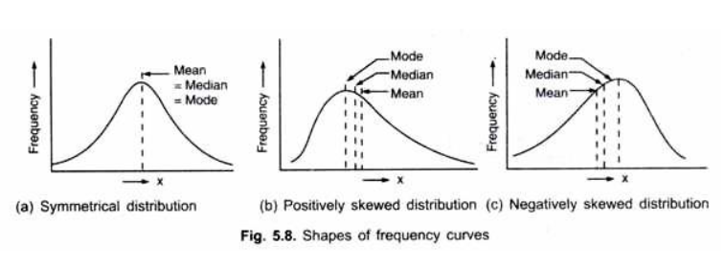
Impacto da assimetria nos indicadores

Slide 14
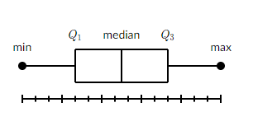
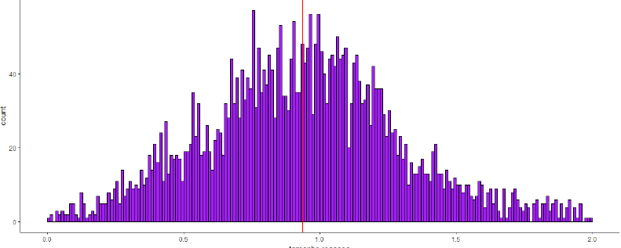
Boxplot é um Histograma!

Slide 15
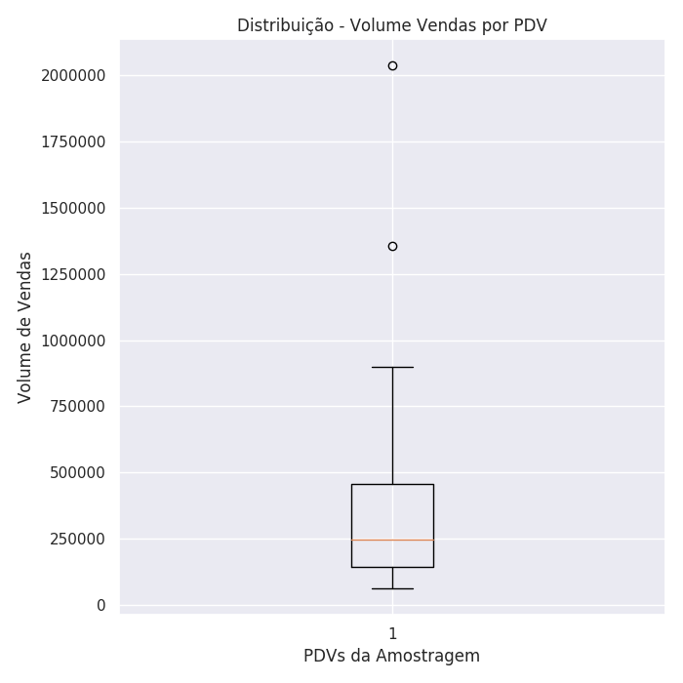
Boxplot
Limite Superior:
Composto por Q3 + 1,5 * (Q3-Q1)
Outliers:
Todos os pontos acima ou abaixo do LS/LI, são representados por um sinal indicando que são outliers
3º Quartil:
75% dos dados são representados até a parte superior da caixa
Mediana da Distribuição:
Até 50% das Lojas amostradas venderam até ~ 250k
1º Quartil:
a caixa inicia a partir do 25º percentil
Limite inferior:
Composto por Q1 - 1,5 * (Q3-Q1)

Slide 16
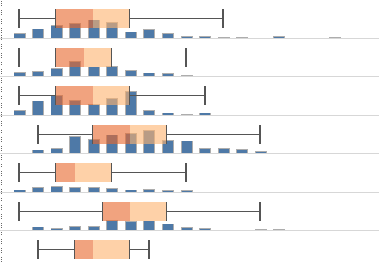
Exemplos de Boxplot vrs Histogramas

Slide 17
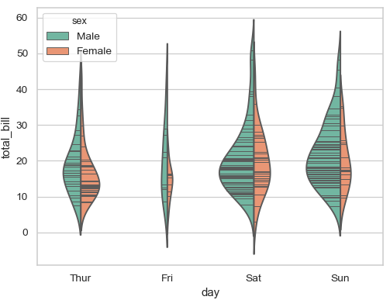
Violin vrs Histogramas vrs Boxplot

Slide 18
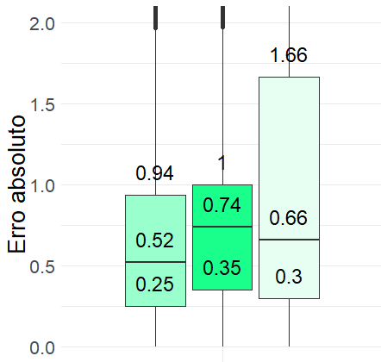
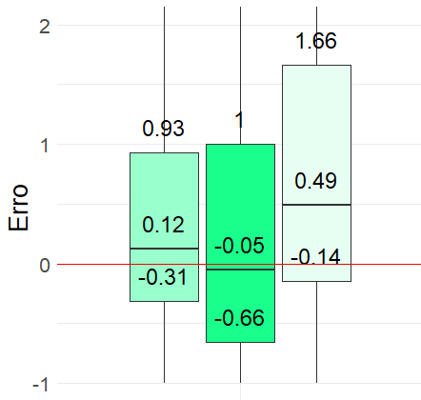
Exemplo de comparações de Erro no Boxplot

Slide 19
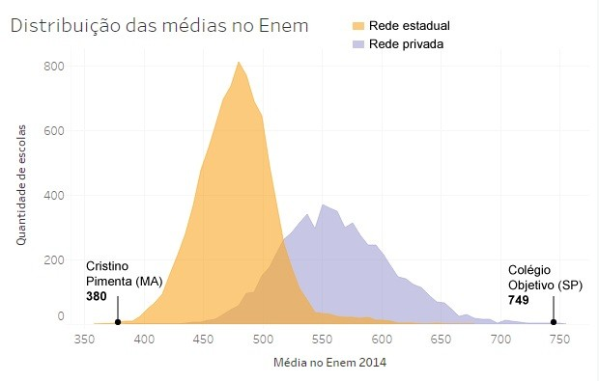
Exemplo de comparação entre histogramas

Slide 20
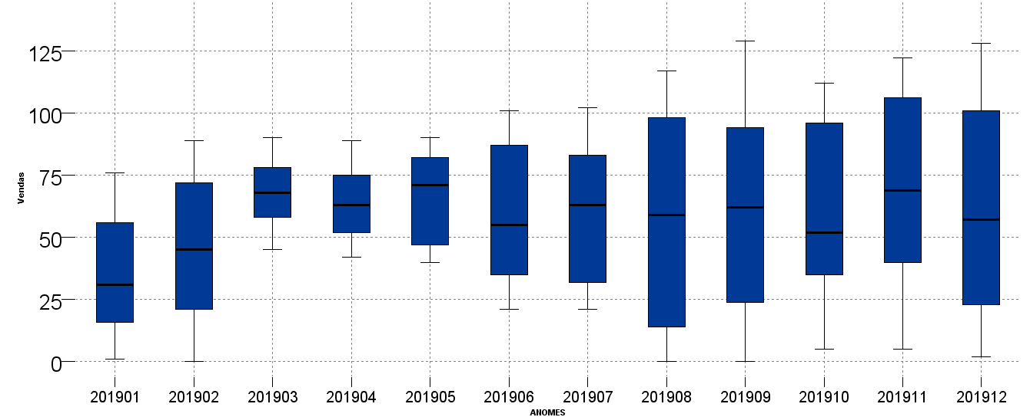
Indicador de Satisfação – Comportamento
Comportamento de Vendas Boxplot
“As vendas aumentaram no inicio do ano e agora estão sofrendo uma forte oscilação em alguns estados”

Slide 21
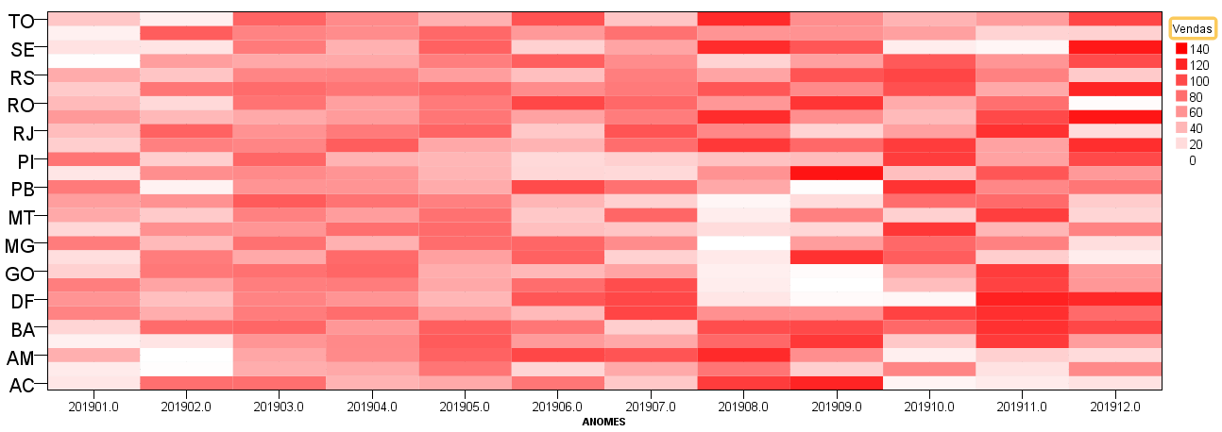
Indicador de Satisfação – Comportamento / Heat Map
Heat Map para comparação de 3 dimensões
“As vendas aumentaram no inicio do ano e agora estão sofrendo uma forte oscilação devido à que de vendas em MG, GO e DF ; e incremento de vendas nos estados de RS, RJ e BA.”
“As vendas aumentaram no inicio do ano e agora estão estabilizadas.”

Slide 22
Boas práticas de apresentação de dados

Slide 23
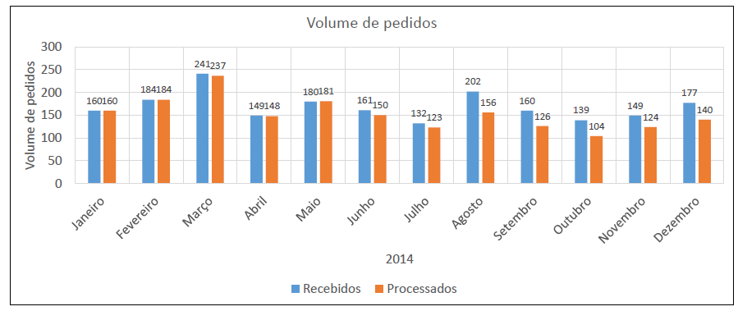
Storytelling – O que esta acontecendo?

Slide 24
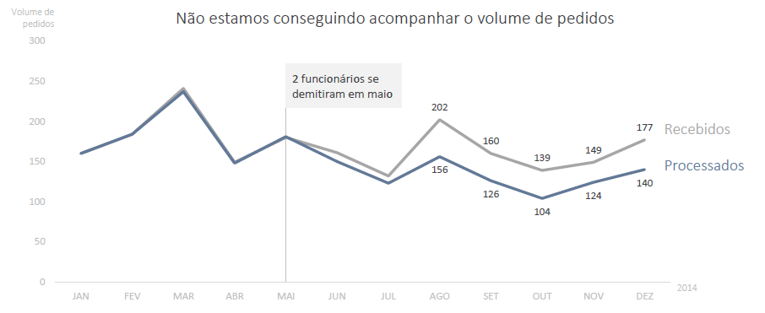
Storytelling – O que esta acontecendo?

Slide 25
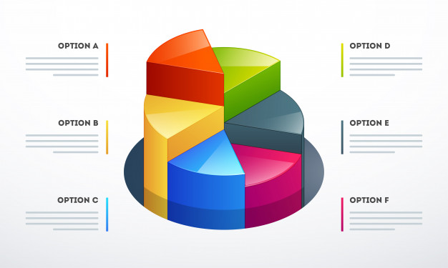
Storytelling – não use gráficos de pizza (muito menos 3D)

Slide 26
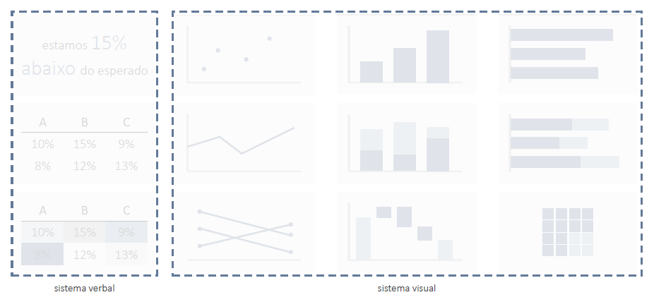
Storytelling – Escolha conscientemente sua opção

Slide 27
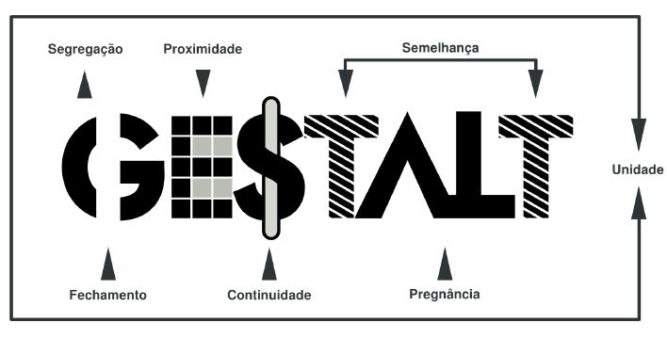
Storytelling – Utilize as formas a seu favor
Um resumo das leis da psicologia da forma
http://www.hellerdepaula.com.br/gestalt/

Slide 28

Storytelling – obrigado pela informação que você não me deu

Slide 29

Storytelling – Use a carga cognitiva como um limitador

Slide 30
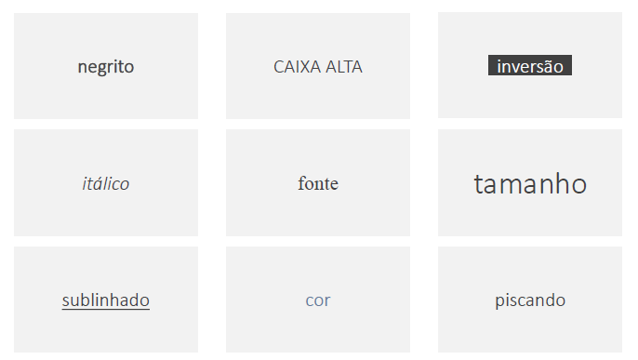
Storytelling – Atributos pré-atencionais ajudam

Slide 31
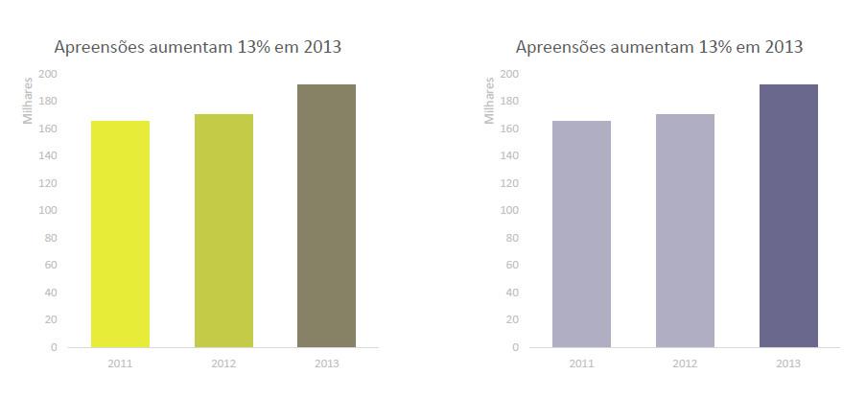
Storytelling – Lembre-se dos daltônicos

Slide 32
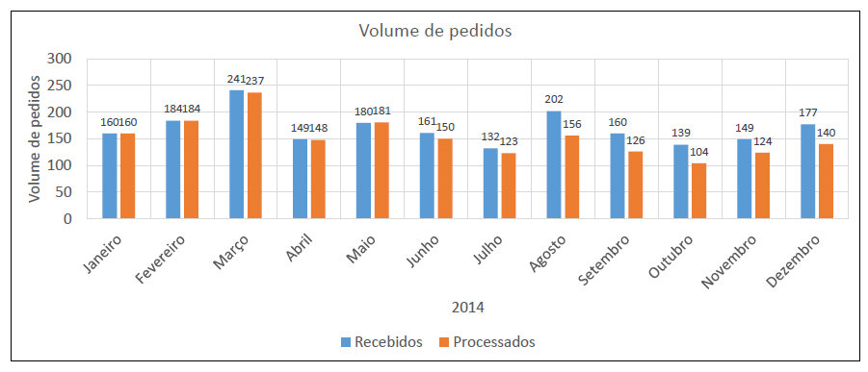
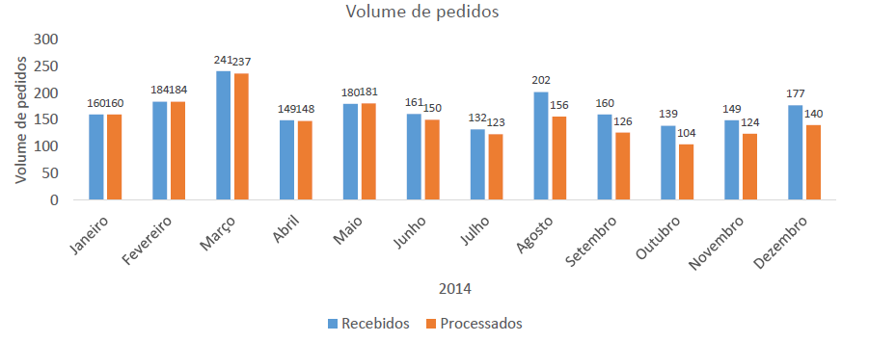
Storytelling – Limpe a casa

Slide 33
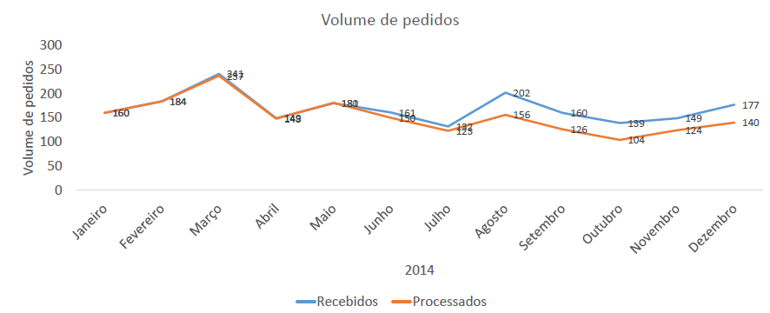
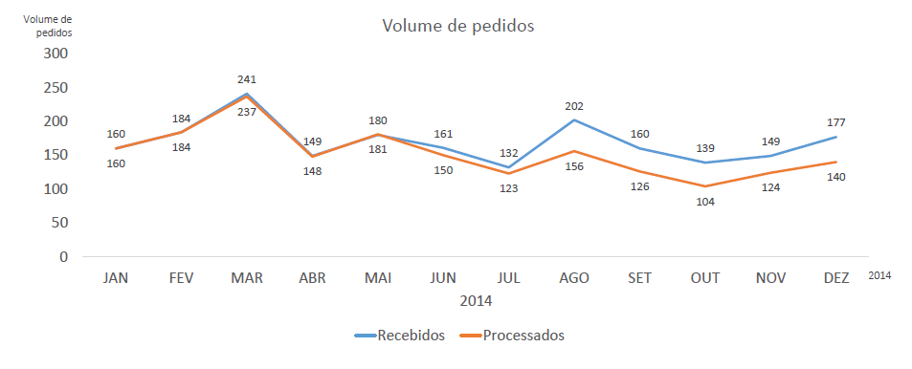
Storytelling – Facilite a leitura

Slide 34
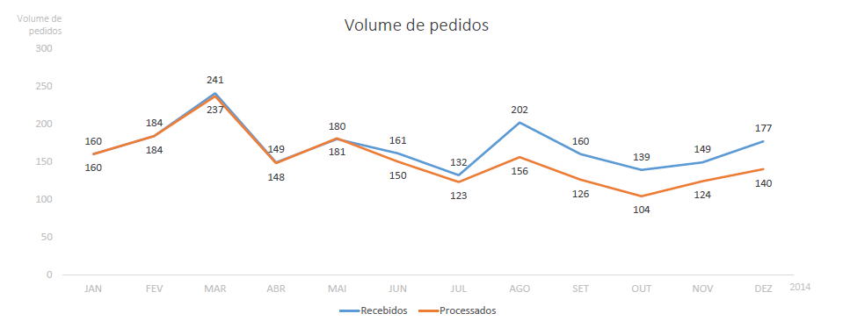
Storytelling – Priorize os dados

Slide 35
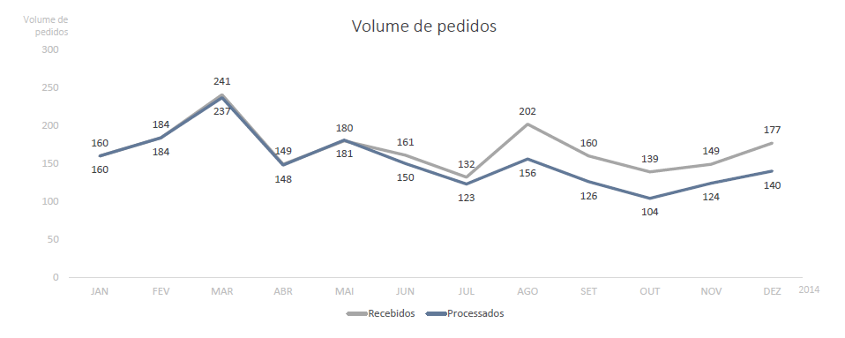
Storytelling – Use as cores com consciência

Slide 36
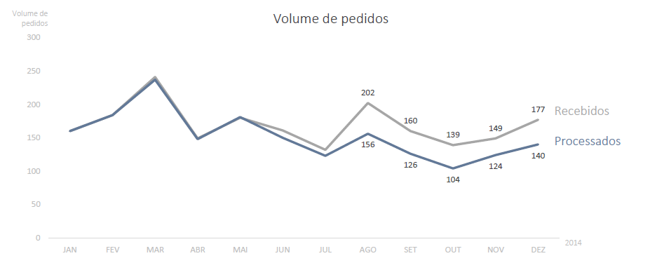
Storytelling – Direcione o público

Slide 37
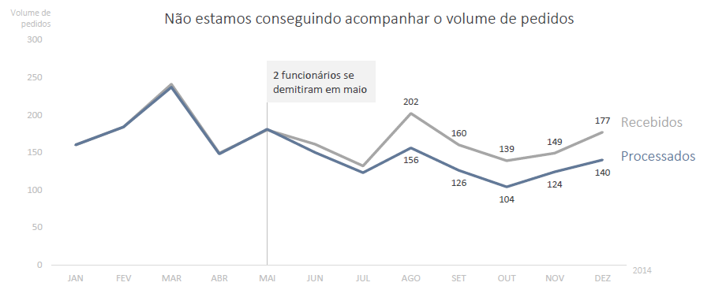
Storytelling – Conte uma história

Slide 38
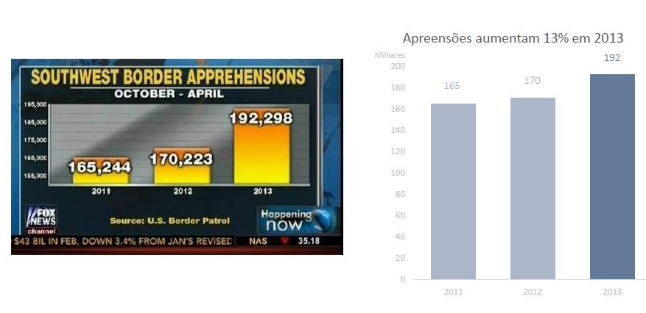
Storytelling – Mesma informação (antes e depois)

Slide 39

Trabalho com Cases

